Slide 1
Documentação Teste JAVA
Ws WORK
Thiago Vinícius Oliveira De Matos Rodrigues

Slide 2
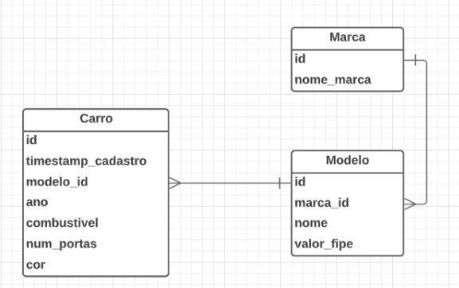
Sobre o Projeto
Projeto desenvolvido durante teste para a Ws Work.
Objetivo:
Desenvolver Uma Aplicação SpringBoot , com acesso a Banco de dados (Spring-Data), endpoints Rest para listagem completa dos carros, com informações do modelo e da marca relacionados. Endpoints para CRUD de carros, modelos e marcas seguindo o modelo ER ao lado.

Slide 3
Tecnologias usadas
Spring Initializr:
    para gerar a estrutura inicial do projeto.
Dependências:
    Spring Web
    Spring Data JPA
    Validation (Hibernate Validator)
    Lombok
    PostgreSqlDriver:
        Para conexão com o Banco de dados PostgreSql, com o objetivo de aprofundar os conhecimentos nesse sistema gerenciador de banco de dados.
Configurações:
    Projeto Maven, Spring Boot(2.7.0), Java 18, pacote no formato de arquivos jar.

Slide 4
Como foi Desenvolvido
Pensando em separação de responsabilidades e escalabilidade, o projeto foi desenvolvido separado em camadas: Controller, service e repository. Onde o Controller chama o Service responsável pela regra de négocio , que chama o repository responsável pela persistência dos dados na base de dados.
Já sobre o endpoint de listagem dos carros com informações do seu modelo e marca. O controller HomeController chama o service do carro(CarroService), que por sua vez tem o método que instancia a classe criada exclusivamente para exposição dos dados desse endpoint, separando assim a funcionalidade de listar carros, desse endpoint. Então o carroService fica com essa responsabilidade já que a partir do carro, pode se acessar o modelo, e a partir do modelo acessar a marca , mesmo usando a técnica de carregamento lento(Por questões de performance). Assim tendo todos os dados necessários para a exibição desejada.

Slide 5
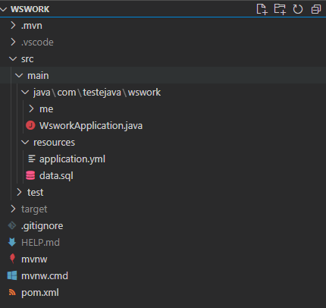
Estrutura do projeto
Pasta com os arquivos
Com a lógica da aplicação.
Pasta com configurações de acesso a banco de dados e aplicação.

Slide 6

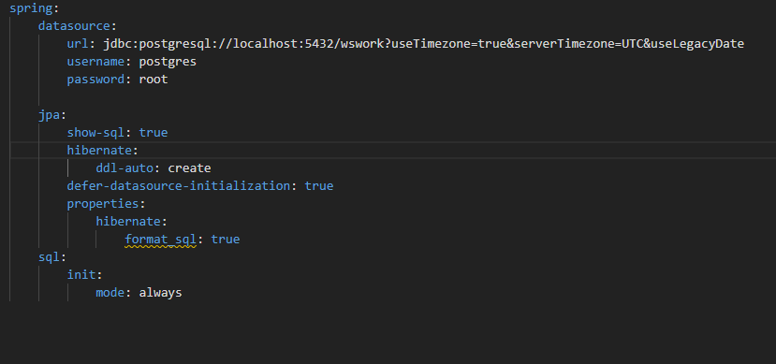
Estrutura do projeto
Configuração para conexão com a base de dados, definições para gerar tabelas automaticamente e carregamento de scripts sql , ao iniciar a aplicação
Arquivo para inserção de registros automaticamente, ao inicializar a aplicação.

Slide 7
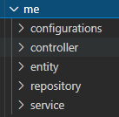
Estrutura do projeto
Configurations:
      reservada para arquivos relacionados a algum tipo de configuração que envolva a regra de negócio
Controller:
      Todos os controllers que configuram os endpoints da API REST.
Entity:
      Pasta onde está a definição das entidades, modelos que serão usados na manipulação dos dados.
Repository:
      Possui as classes de repositorio, camada criada para separar as responsabilidades da persistência dos dados das camadas de regra de négocio.
Service:
      Camada onde a regra de négocio de acesso aos dados é implementada.

Slide 8
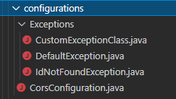
Estrutura do projeto
Classe de Tratamento de exceções usando @RestControllerAdvice
Classes de Exceções personalizadas
Configuração de permissões de acesso a API.

Slide 9
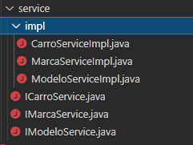
Estrutura do projeto
Implementação dos services de fato, usando as interfaces.
Interfaces que definem os métodos que os services vão possuir

Slide 10
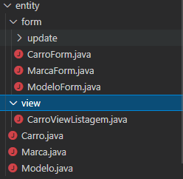
Estrutura do projeto
Para um melhor tratamento de dados, foi criado classes para os dados recebidos tanto para criar registros quanto para atualizar, podendo definir melhor que dados podem ser atualizados , que dados podem ser usados para cadastro e etc...
Classe que reune dados das três entidades relacionadas(carro, modelo e marca), usado no HomeController
Classes dos modelos bases

